Slide 1

Oral presentation of LP24
Project : Minesweeper Game
LP24 – Introduction to object conception and programming
Antoine LAMIELLE – TC04
Vincent MÉRAT – TC04

Slide 2
SUMMARY
Presentation of the global structure
Model
View
Control
Demonstration
LP24 – Antoine LAMIELLE – Vincent MÉRAT
www.utbm.fr
Notes:
Entendu parlé en 2008 => Notation des pays
Au cœur de la polémique. Passent dans opinion publique comme ayant largement contribué à la sévérité de la crise, voire déclenchement.
Dans le magazine Regards croisés sur l’économie l’auteur qualifie les trois agences de nouveau « Triumvirat »
Dénoncer l’alliance des trois
Se permet de distribuer bons points et mauvais points
Forte part de subjectivité

Slide 3
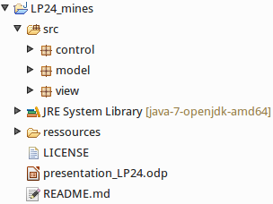
PRESENTATION OF THE GLOBAL STRUCTURE
Use of the MVC model
LP24 – Antoine LAMIELLE – Vincent MÉRAT
www.utbm.fr
Notes:
Entendu parlé en 2008 => Notation des pays
Au cœur de la polémique. Passent dans opinion publique comme ayant largement contribué à la sévérité de la crise, voire déclenchement.
Dans le magazine Regards croisés sur l’économie l’auteur qualifie les trois agences de nouveau « Triumvirat »
Dénoncer l’alliance des trois
Se permet de distribuer bons points et mauvais points
Forte part de subjectivité

Slide 4
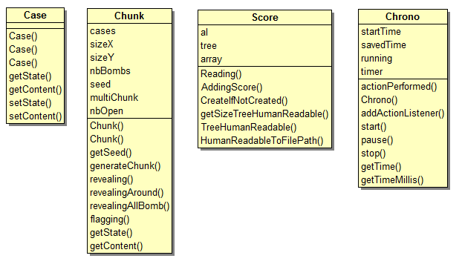
MODEL
4 classes :
      Case.java
      Chrono.java
      Chunk.java
      Score.java
Core of the program
LP24 – Antoine LAMIELLE – Vincent MÉRAT
www.utbm.fr
Notes:
Entendu parlé en 2008 => Notation des pays
Au cœur de la polémique. Passent dans opinion publique comme ayant largement contribué à la sévérité de la crise, voire déclenchement.
Dans le magazine Regards croisés sur l’économie l’auteur qualifie les trois agences de nouveau « Triumvirat »
Dénoncer l’alliance des trois
Se permet de distribuer bons points et mauvais points
Forte part de subjectivité

Slide 5
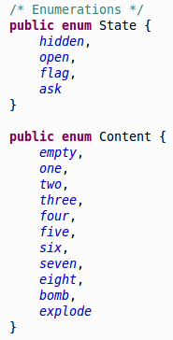
MODEL
Example of the class Case.java
      Represents the state and
      the content of a case during
      the game
      There is getters and setters
      in order to know if a case is a
      bomb or to open one
LP24 – Antoine LAMIELLE – Vincent MÉRAT
www.utbm.fr
Notes:
Entendu parlé en 2008 => Notation des pays
Au cœur de la polémique. Passent dans opinion publique comme ayant largement contribué à la sévérité de la crise, voire déclenchement.
Dans le magazine Regards croisés sur l’économie l’auteur qualifie les trois agences de nouveau « Triumvirat »
Dénoncer l’alliance des trois
Se permet de distribuer bons points et mauvais points
Forte part de subjectivité

Slide 6
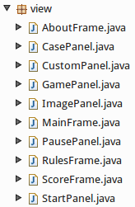
VIEW
All the classes for the panels and frames
Main class : MainFrame.java
        The frame used by
        a lot of panels
LP24 – Antoine LAMIELLE – Vincent MÉRAT
www.utbm.fr
Notes:
Entendu parlé en 2008 => Notation des pays
Au cœur de la polémique. Passent dans opinion publique comme ayant largement contribué à la sévérité de la crise, voire déclenchement.
Dans le magazine Regards croisés sur l’économie l’auteur qualifie les trois agences de nouveau « Triumvirat »
Dénoncer l’alliance des trois
Se permet de distribuer bons points et mauvais points
Forte part de subjectivité

Slide 7
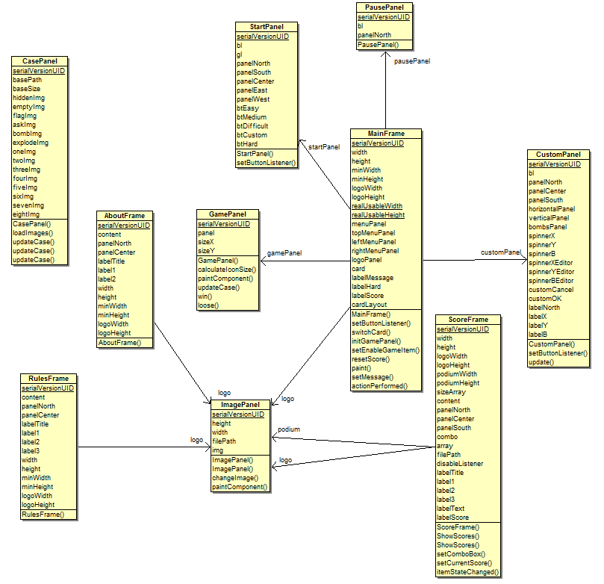
VIEW
Notes:
Entendu parlé en 2008 => Notation des pays
Au cœur de la polémique. Passent dans opinion publique comme ayant largement contribué à la sévérité de la crise, voire déclenchement.
Dans le magazine Regards croisés sur l’économie l’auteur qualifie les trois agences de nouveau « Triumvirat »
Dénoncer l’alliance des trois
Se permet de distribuer bons points et mauvais points
Forte part de subjectivité

Slide 8
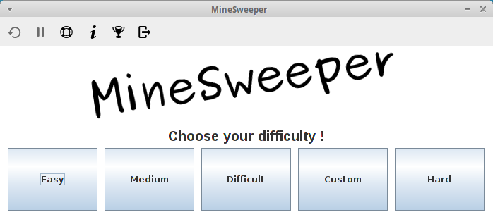
VIEW
Example of the class StartPanel.java
      Use of layouts, labels, buttons
LP24 – Antoine LAMIELLE – Vincent MÉRAT
www.utbm.fr
Notes:
Entendu parlé en 2008 => Notation des pays
Au cœur de la polémique. Passent dans opinion publique comme ayant largement contribué à la sévérité de la crise, voire déclenchement.
Dans le magazine Regards croisés sur l’économie l’auteur qualifie les trois agences de nouveau « Triumvirat »
Dénoncer l’alliance des trois
Se permet de distribuer bons points et mauvais points
Forte part de subjectivité

Slide 9
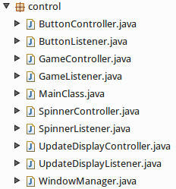
CONTROL
All the classes which are controllers and listeners
LP24 – Antoine LAMIELLE – Vincent MÉRAT
www.utbm.fr
Notes:
Entendu parlé en 2008 => Notation des pays
Au cœur de la polémique. Passent dans opinion publique comme ayant largement contribué à la sévérité de la crise, voire déclenchement.
Dans le magazine Regards croisés sur l’économie l’auteur qualifie les trois agences de nouveau « Triumvirat »
Dénoncer l’alliance des trois
Se permet de distribuer bons points et mauvais points
Forte part de subjectivité

Slide 10
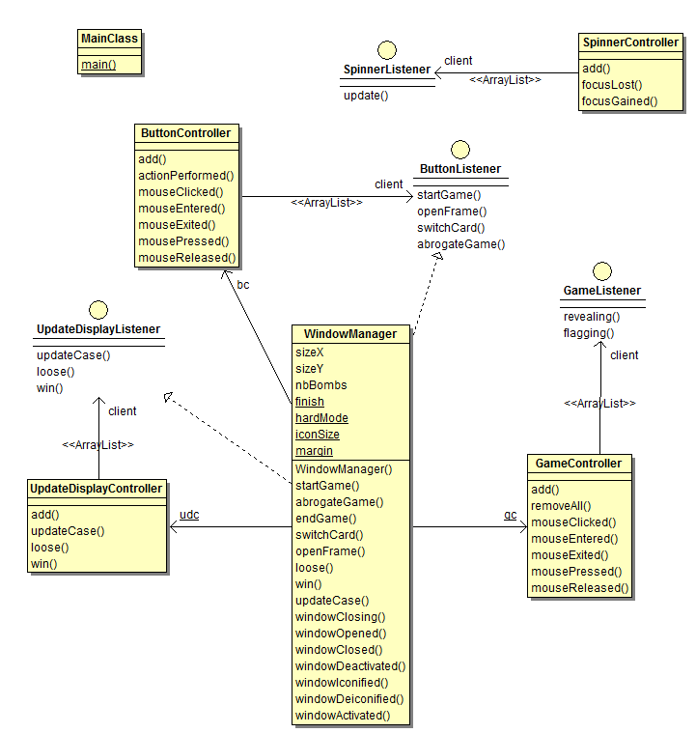
Notes:
Entendu parlé en 2008 => Notation des pays
Au cœur de la polémique. Passent dans opinion publique comme ayant largement contribué à la sévérité de la crise, voire déclenchement.
Dans le magazine Regards croisés sur l’économie l’auteur qualifie les trois agences de nouveau « Triumvirat »
Dénoncer l’alliance des trois
Se permet de distribuer bons points et mauvais points
Forte part de subjectivité

Slide 11
CONTROL
Example of the classes ButtonController.java and ButtonListener.java
LP24 – Antoine LAMIELLE – Vincent MÉRAT
www.utbm.fr
Notes:
Entendu parlé en 2008 => Notation des pays
Au cœur de la polémique. Passent dans opinion publique comme ayant largement contribué à la sévérité de la crise, voire déclenchement.
Dans le magazine Regards croisés sur l’économie l’auteur qualifie les trois agences de nouveau « Triumvirat »
Dénoncer l’alliance des trois
Se permet de distribuer bons points et mauvais points
Forte part de subjectivité

Slide 12
DEMONSTRATION
For more practicals explanations, let's do a little demonstration
LP24 – Antoine LAMIELLE – Vincent MÉRAT
www.utbm.fr
Notes:
Entendu parlé en 2008 => Notation des pays
Au cœur de la polémique. Passent dans opinion publique comme ayant largement contribué à la sévérité de la crise, voire déclenchement.
Dans le magazine Regards croisés sur l’économie l’auteur qualifie les trois agences de nouveau « Triumvirat »
Dénoncer l’alliance des trois
Se permet de distribuer bons points et mauvais points
Forte part de subjectivité

